Slide 1


Slide 2
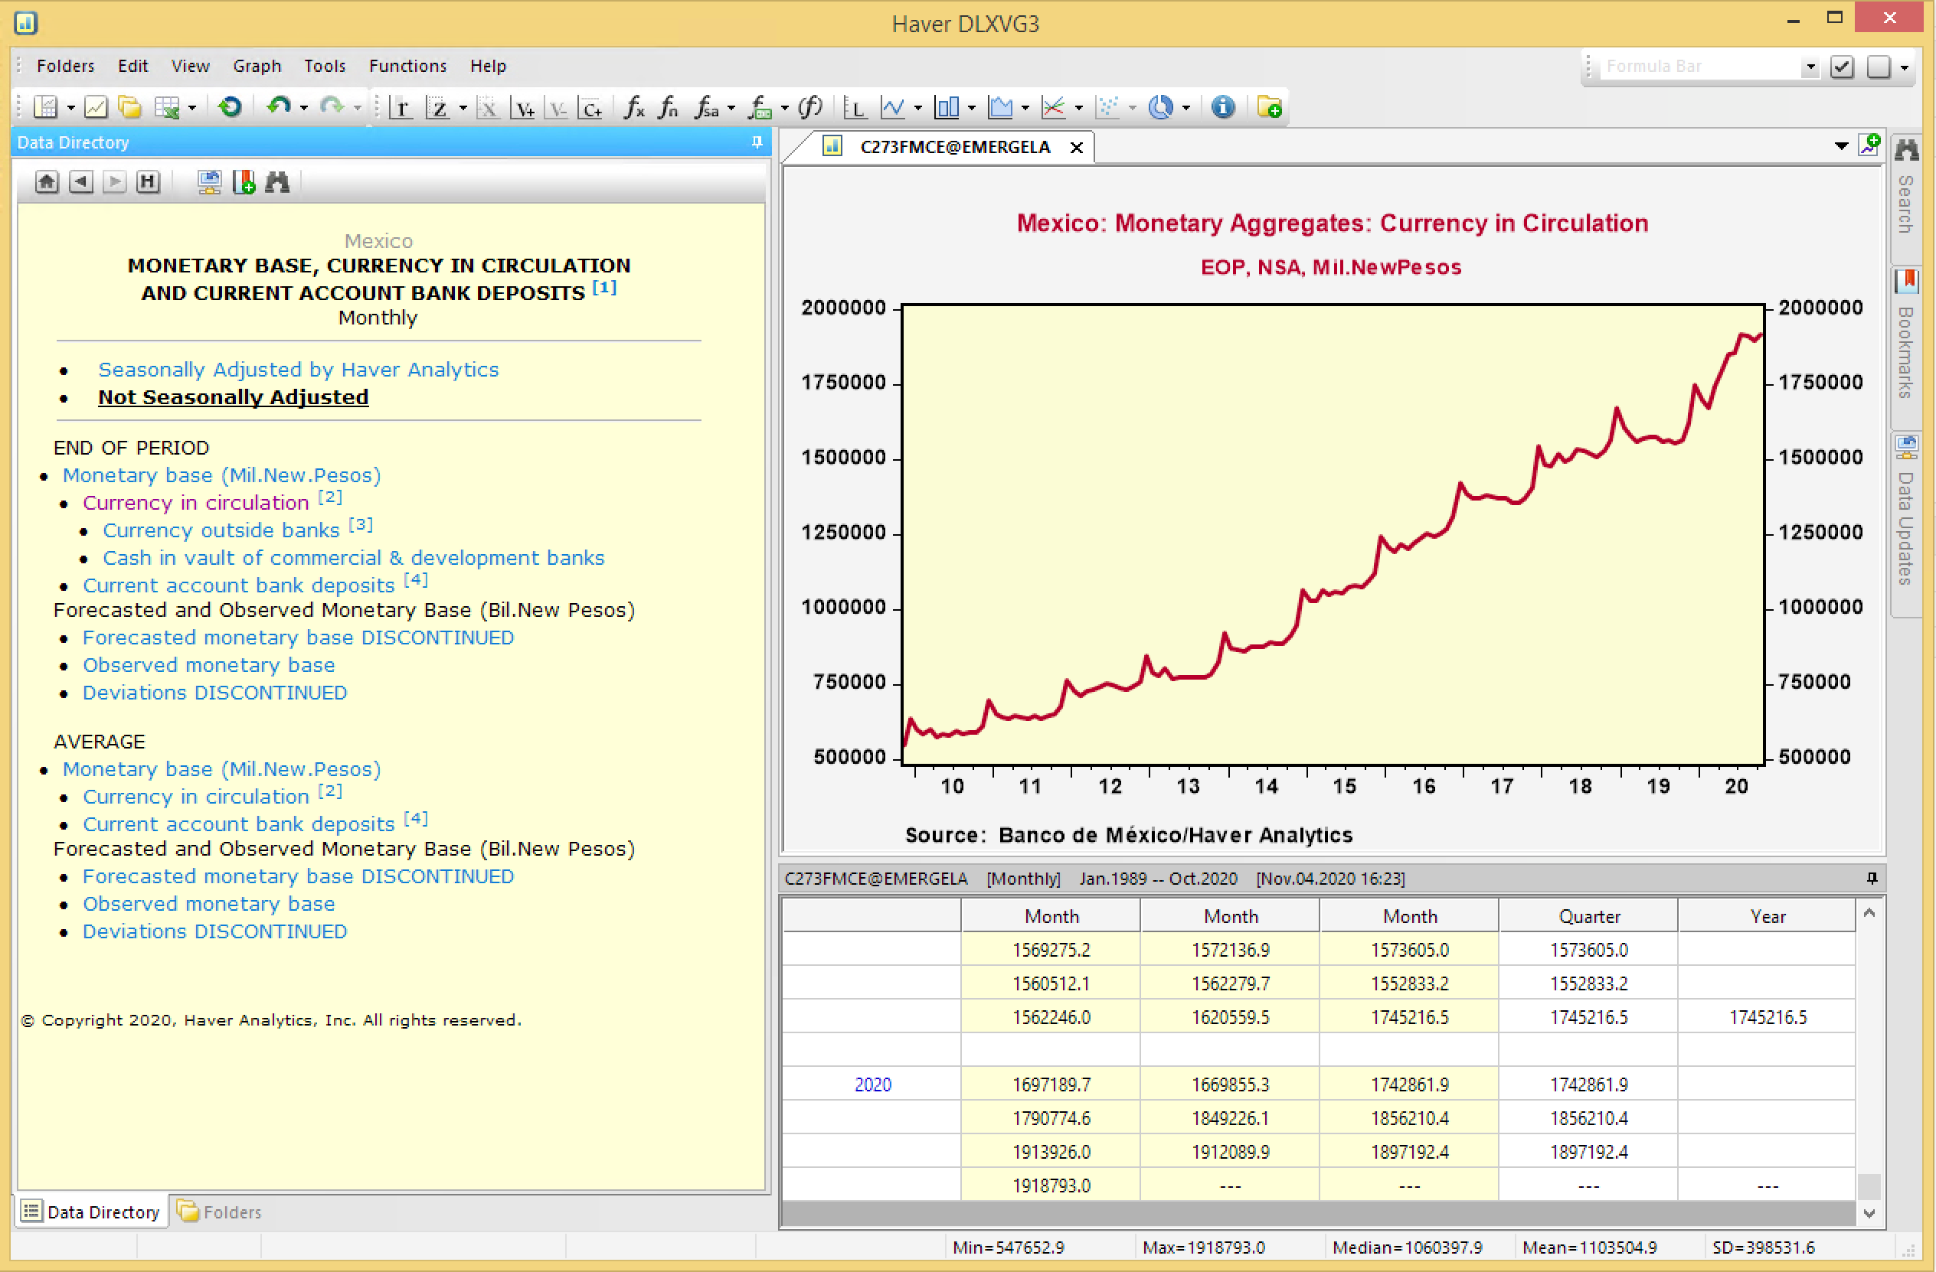
Barra de
opciones
Catálogo para selección
de series
Gráfica
Base de
datos

Slide 3
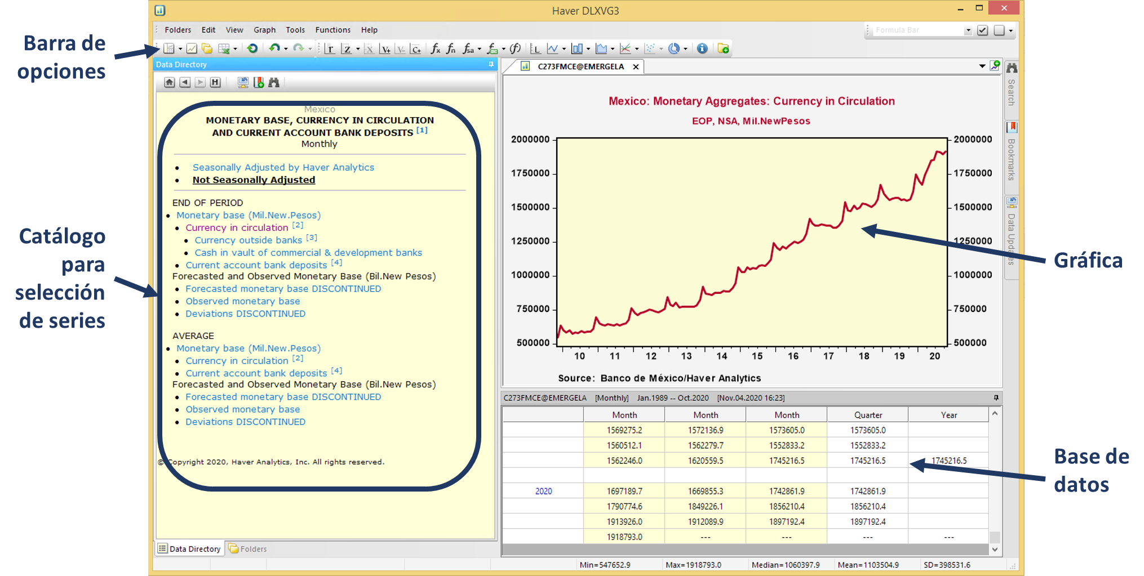

Slide 4
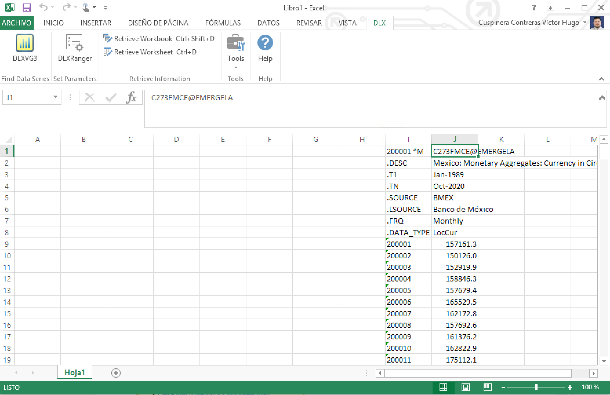
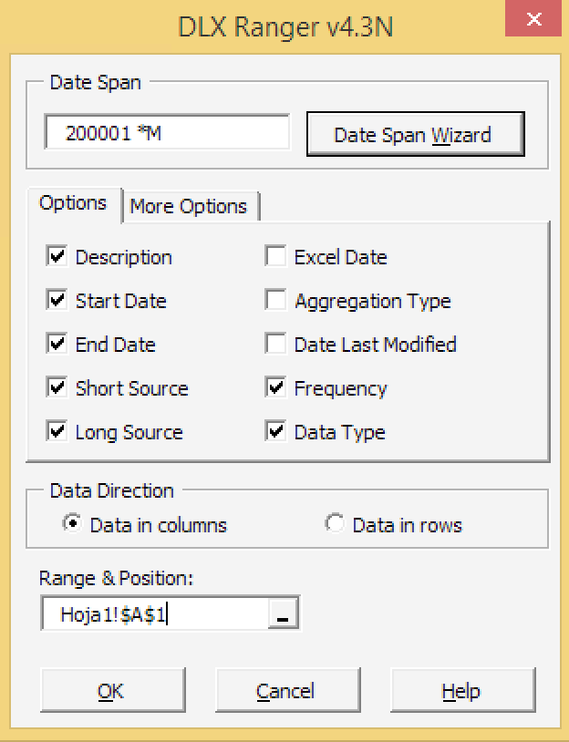
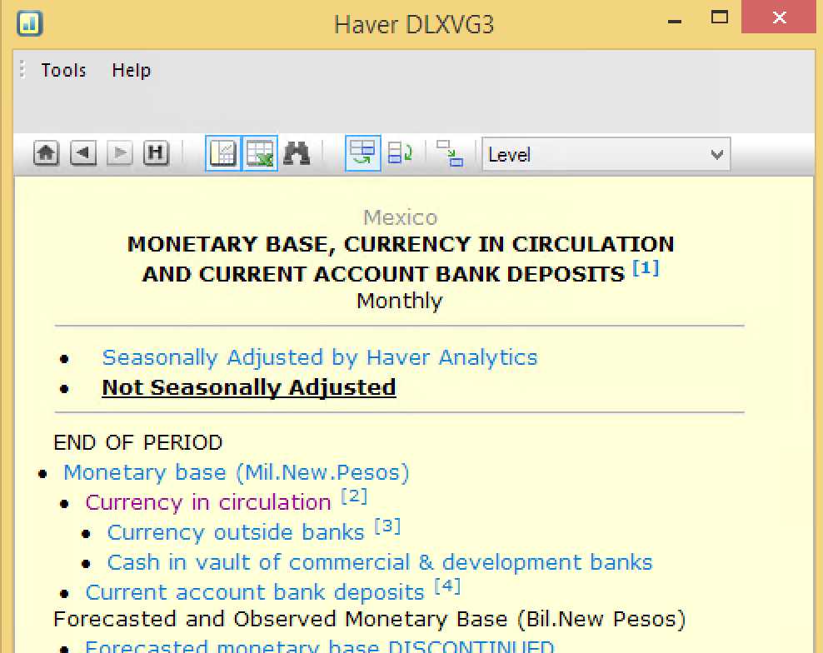
2
3
Rango de series
Correr consulta
Add-in para Excel
1
Catálogo para selección de series

Slide 5
